Slide 1


SIPES
Sistema Informativo per la gestione del Processo di Erogazione e Sostegno
Guida alla procedura la presentazione della domanda per l’avviso pubblico
Sospensione dell’IRAP anno di imposta 2025 per le imprese ricettive, ai sensi dell’articolo 12, comma 1, della legge regionale n. 17, 22 novembre 2021 “sospensione degli obblighi fiscali”

Slide 2
INDICE
Introduzione
Prerequisiti
Accesso al SIPES
Elenco profili
Procedura di compilazione
Fase 1 - Registrazione profilo soggetto proponente
  Registrazione di una nuova impresa
    Sezione «DATI ANAGRAFICI»
    Sezione «DATI SEDI»
    Sezione «SOGGETTI OPERATORI»
    Sezione «SOCI»
    Sezione «DIMENSIONE»
Fase 2 - Compilazione della domanda
    Struttura della domanda
    Sezione «DATI ANAGRAFICI»
    Sezione «DATI AGGIUNTIVI»
    Sezione «DICHIARAZIONI»
    Sezione «DOCUMENTI»
    Sezione «PRIVACY»
    Sezione «RIEPILOGO» - Verifica
Fase 3. - Trasmissione della domanda
    Sezione «RIEPILOGO» - Caricamento
    Sezione «RIEPILOGO» - Trasmissione
Riferimenti assistenza tecnica
Riferimenti assistenza applicativa

Slide 3
Introduzione
Il presente documento costituisce la guida alla compilazione online della domanda sul SISTEMA INFORMATIVO PER LA GESTIONE DEL PROCESSO DI EROGAZIONE E SOSTEGNO (SIPES) per il l’avviso pubblico
Sospensione dell’IRAP anno di imposta 2025 per le imprese ricettive, ai sensi dell’articolo 12, comma 1, della legge regionale n. 17, 22 novembre 2021 “sospensione degli obblighi fiscali”
Le figure incluse in questa guida hanno un carattere esemplificativo e generale e potrebbero non coincidere esattamente con quelle del bando di interesse.
Essendo generici alcuni contenuti di questa guida potrebbero non avere attinenza con il bando di interesse.

Slide 4
Prerequisiti
L’accesso al sistema avviene secondo le comuni modalità stabilite per l'accesso ai servizi online della Pubblica Amministrazione. Se non possiedi ancora un'identità digitale puoi richiedere l'attivazione della tua nuova identità rivolgendoti ad uno degli Identity Provider SPID abilitati da AgID, utilizzare la tua TS-CNS oppure la Carta d’Identità Elettronica (CIE). Per dettagli:
https://www.spid.gov.it/richiedi-spid
https://tscns.regione.sardegna.it/
https://www.cartaidentita.interno.gov.it/
È necessario disporre di firma digitale: Le domande devono essere sottoscritte digitalmente. Il rappresentante legale del Comune proponente deve essere in possesso di firma digitale in corso di validità e dei relativi strumenti per apporre la firma digitale su documenti elettronici.
È necessario disporre di casella di posta elettronica certificata (PEC): All’atto della trasmissione della domanda il sistema invia un’email di notifica all’indirizzo PEC indicato in fase di compilazione del profilo. Si deve pertanto disporre di una casella di posta elettronica certificata.

Slide 5
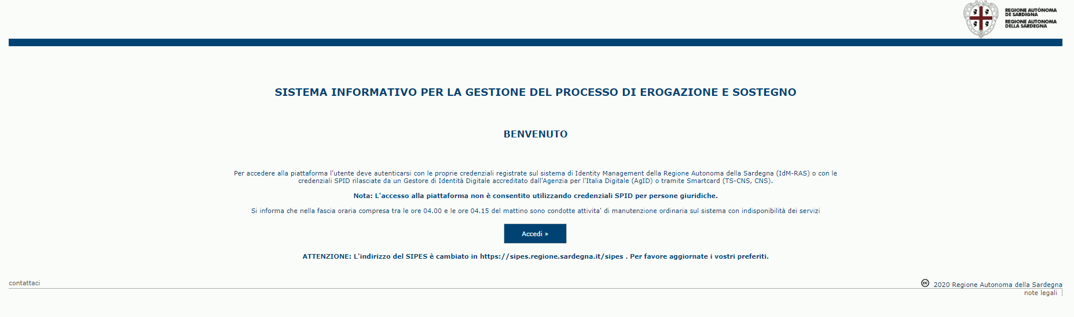
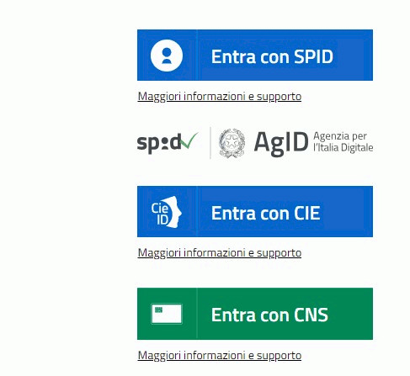
Accesso al SIPES
Cliccando sul link https://sipes.regione.sardegna.it/sipes/ della piattaforma SIPES indicato sul bando si visualizza la pagina di benvenuto.
Il pulsate Accedi >> rimanda alla scelta della modalità di accesso.
per l’accesso attraverso SPID è necessario essere accreditati al livello 2
per l’accesso tramite CIE (Carta d’Identità Elettronica) sarà richiesto il codice PIN del dispositivo
per l’accesso tramite Smart card (TS-CNS, CNS) sarà richiesto il codice PIN del dispositivo
In caso di autenticazione positiva, e solo se l’utente non ha mai effettuato l’accesso, il sistema richiede una conferma circa la volontà effettiva di registrarsi sulla piattaforma SIPES. In caso contrario si accede direttamente alla schermata successiva.
Premendo SALVA E PROSEGUI >> si accede alla pagina Elenco Profili
Torna all’INDICE

Slide 6
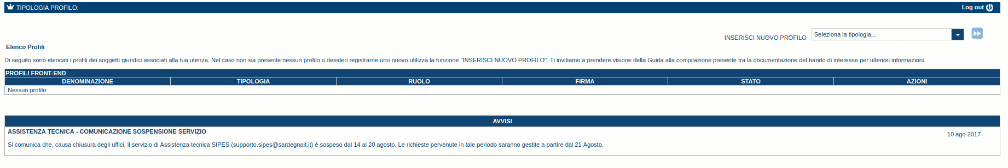
Elenco Profili
Una volta effettuato l’accesso al sistema verranno mostrati i profili per cui è possibile operare nella piattaforma SIPES e la funzionalità per crearne uno nuovo.
Nota:
- Attenzione: L’accesso contemporaneo da più personal computer, o da più browser, con le stesse credenziali può determinare delle incoerenze ed è fortemente sconsigliato. È altresì NECESSARIO lasciare attiva una sola finestra ed una sola sezione del browser per la compilazione dei dati.
Torna all’INDICE

Slide 7
Procedura di compilazione e trasmissione
Fase 1. Registrazione profilo soggetto proponente
Registrazione sul sistema del profilo della impresa con inserimento dei dati anagrafici, sede legale, sedi operative, dimensione e soci.
Fase 2. Compilazione della domanda
Compilazione della domanda con inserimento di tutte le informazioni necessarie e dettagliate nei successivi paragrafi.
Ad avvenuto completamento della compilazione della domanda (caricamento dei dati e degli allegati richiesti), il sistema SIPES consentirà al soggetto proponente di generare la domanda su file PDF.
Fase 3. Trasmissione della domanda
I dati e le informazioni relativi alla domanda, contenuti nel file PDF, dovranno essere verificati prima della apposizione della firma digitale nel documento ad opera del rappresentante legale del Soggetto proponente o del suo procuratore.
La procedura di trasmissione si conclude con il caricamento del file della domanda, firmato digitalmente, sul sistema SIPES e l’invio telematico della stessa.
Acquisita la domanda, il sistema invia una PEC di notifica al Soggetto richiedente di avvenuta trasmissione.
Torna all’INDICE

Slide 8
Fase 1 - Registrazione profilo soggetto proponente
Le domanda di partecipazione alla manifestazione di interesse è consentita ai profilo:
di tipo IMPRESA
Gli altri profili non sono da utilizzarsi nell’ambito del presente bando.
Importante:
Può verificarsi il caso che un utente si ritrovi già associato al profilo del soggetto con cui vuole presentare la domanda (ad esempio per aver partecipato ad altro bando utilizzando il sistema). In questo caso NON deve ricreare il profilo ma può utilizzare il profilo già esistente oppure contattare il supporto SIPES.
I profili e le domande possono essere creati e compilati anche da un soggetto diverso dal Rappresentante legale (naturalmente se titolati a farlo) ma il PDF definitivo deve essere firmato digitalmente dal Rappresentante legale o da un suo procuratore speciale
Nel caso si vogliano aggiungere altri utenti al profilo del soggetto giuridico si veda la sezione “Soggetti Operatori”
Di seguito vengono riportate le istruzioni di dettaglio per la registrazione del profilo
Torna all’INDICE

Slide 9

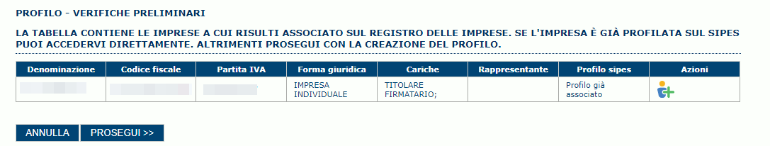
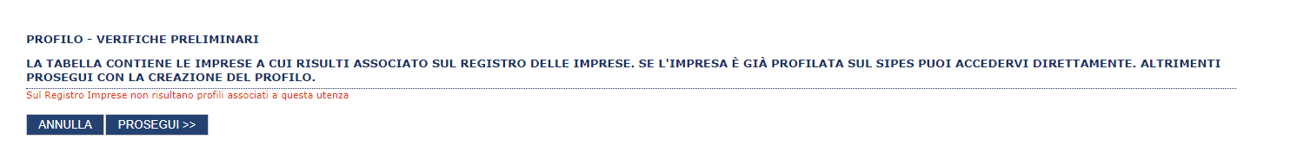
Fase 1 - Registrazione di un nuovo proponente - Registrazione nuova impresa
Per registrare il profilo di un’impresa selezionare la voce “Impresa”, dal menu a discesa “INSERISCI NUOVO PROFILO” posto in alto a destra e premere il pulsante >>
Il sistema verifica preliminarmente, tramite l’incrocio con il database Registro Imprese, se il Codice Fiscale del soggetto che sta compilando l’anagrafica risulta essere associato a qualche impresa già censita sul SIPES. In questo caso consentirà di associare direttamente il soggetto al profilo impresa già censita e si potrà passare alla compilazione della domanda.
In caso contrario occorre continuare con la creazione del profilo impresa.
Cliccando il pulsante PROSEGUI>> verrà inizializzata la procedura per la creazione di un NUOVO profilo con l’inserimento di NUOVI dati anagrafici di base dell’impresa.
Torna all’INDICE

Slide 10
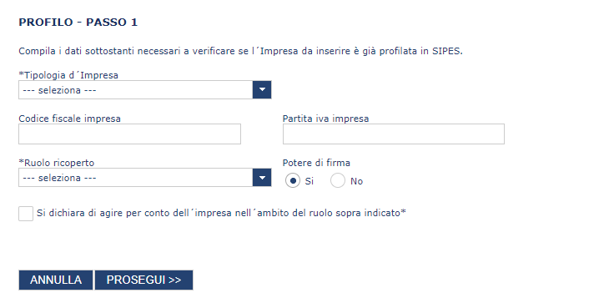
Fase 1 - Registrazione di un nuovo proponente - Registrazione nuova impresa
Procedura per la registrazione di un NUOVA impresa
Nel caso il profilo dell’impresa sia creato da un soggetto diverso dal Rappresentante legale, si potrà specificare come Ruolo quello di Procuratore speciale o ancora di Delegato. Quest’ultimo rappresenta un ruolo che può compilare tutte le sezioni del profilo e della domanda, ma non ha potere di firma.
Ai fini della trasmissione la domanda DEVE essere comunque firmata digitalmente da un utente avente potere di firma (es. rappresentante legale o procuratore speciale)
Per il bando in questione, la sola tipologia d’impresa prevista è quella di “Impresa costituita”
Ruolo dell’utente che sta compilando i dati dell’impresa
Il sistema non consente l’inserimento di un codice fiscale e partita IVA se risultano già censiti a sistema. In questo caso è necessario contattare il supporto SIPES (supporto.sipes@sardegnait.it) per essere associati al profilo dell’impresa.
Cliccando il pulsante PROSEGUI>> verrà creato il profilo e si potrà passare all’inserimento dei dati anagrafici di base dell’impresa.

Slide 11
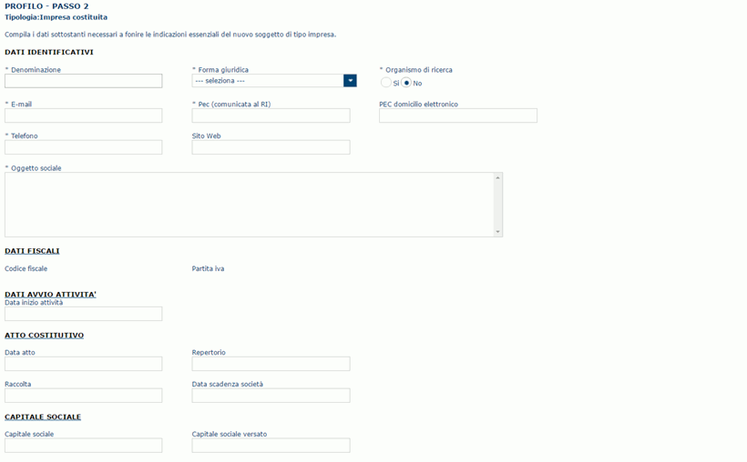

Fase 1 - Registrazione di un nuovo proponente - Registrazione nuova impresa – Dati anagrafici
Fare attenzione alla compilazione dell’indirizzo di PEC che rappresenta l’indirizzo di posta elettronica utilizzato per l’invio dell’email di notifica dell’avvenuta registrazione della domanda. ATTENZIONE: l’’indirizzo di posta elettronica certificata deve essere quello del soggetto proponente (ossia l’impresa richiedente il beneficio).
Nel caso di libero professionista selezionare la voce corretta nel campo «forma giuridica».
È possibile che in fase di compilazione della domanda il sistema chieda nuovamente di specificare il codice ATECO. In quel caso si tratterà però del codice dell’attività per la quale si sta chiedendo il beneficio .
Cliccando il pulsante PROSEGUI>> verrà creato il profilo e si potrà passare all’inserimento dei dati anagrafici di base dell’impresa.

Slide 12
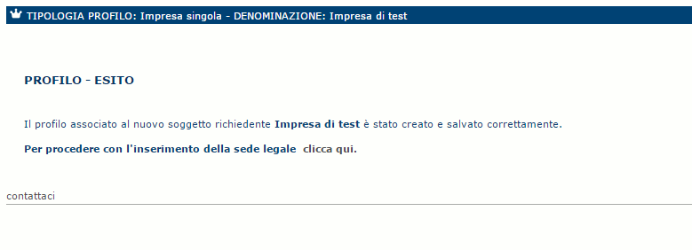
Fase 1 - Registrazione di un nuovo proponente - Registrazione anagrafica impresa - Conclusione
Per inserire i dati della sede legale e gli altri dati necessari relativi all’impresa selezionare il link “clicca qui”
Nota: Evitare di aprire i link un una nuova scheda del browser

Slide 13
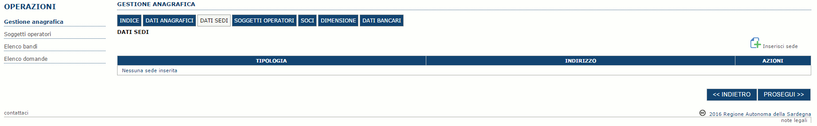
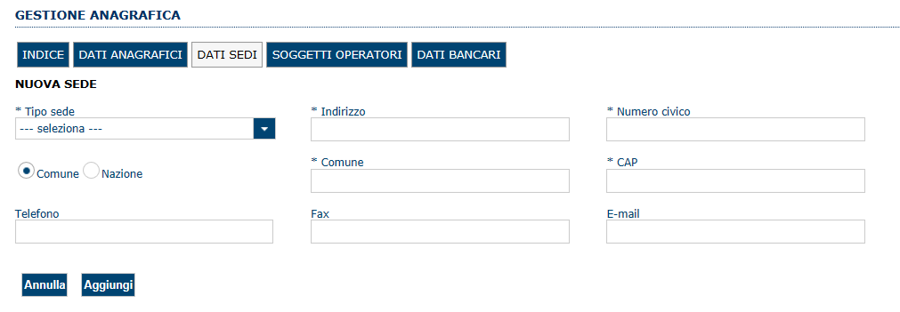
Fase 1 - Registrazione di un nuova impresa– Sezione «DATI SEDI»
La scheda Dati Sedi consente l’inserimento della sede legale dell’Impresa e di altre eventuali sedi
Cliccando sul pulsante “Inserisci sede” posto a destra si apre il form di dettaglio per l’inserimento dei dettagli della sede.
Dopo aver compilato i dati premere sul pulsante “Aggiungi” per inserire la sede e ripetere lo stesso procedimento nel caso si voglia procedere anche con l’inserimento di altre sedi operative.
Torna all’INDICE

Slide 14
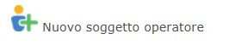
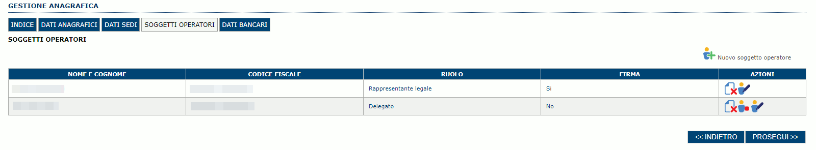
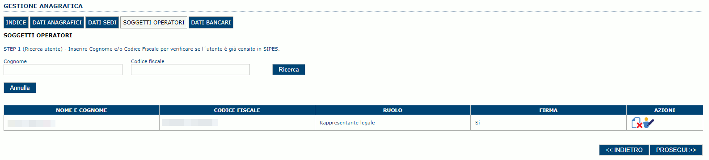
Fase 1 - Registrazione di un nuovo impresa – Sezione «SOGGETTI OPERATORI»
Per visualizzare/gestire l’elenco degli operatori (e relativo ruolo) associati al profilo dell’Ente, selezionare la scheda “SOGGETTI OPERATORI”. Per inserire un nuovo operatore cliccare il pulsante . Verrà mostrata una finestra per l’inserimento degli estremi o del codice fiscale del soggetto operatore, per verificare se già censito sul sistema SIPES.
Dopo aver compilato i dati premere il pulsante “Ricerca”.
Torna all’INDICE

Slide 15
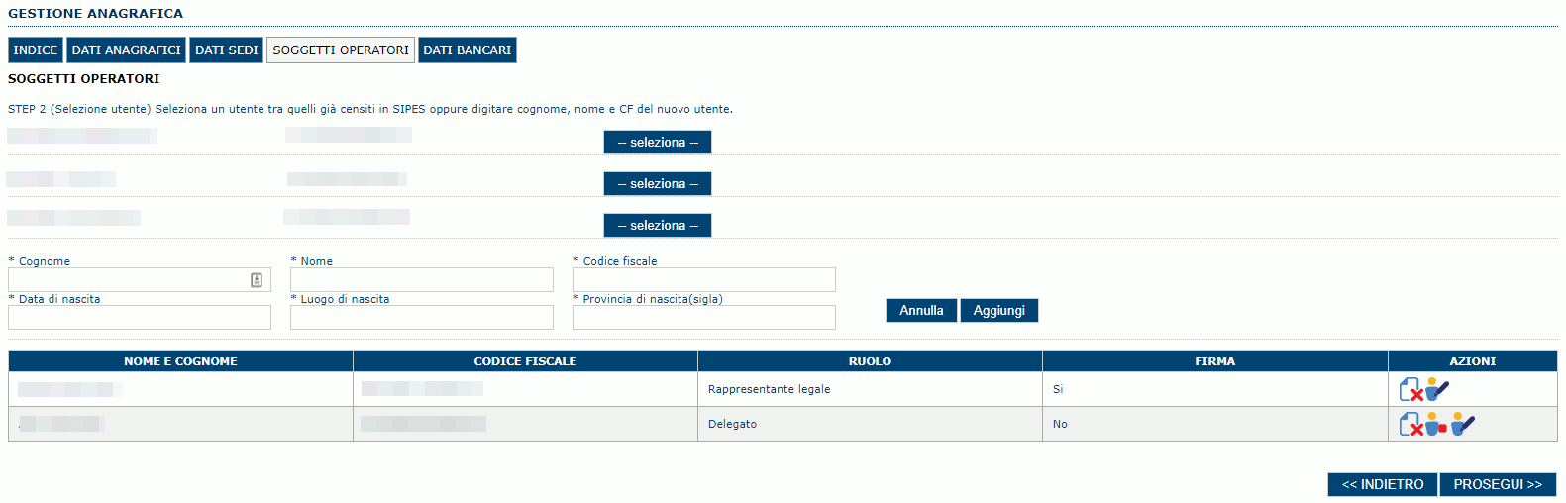
Fase 1 - Registrazione di un nuovo impresa – Sezione «SOGGETTI OPERATORI»
Se il soggetto è già censito è possibile selezionarlo e prelevare automaticamente i dati anagrafici.
È comunque possibile aggiungere manualmente un soggetto non censito compilando i dati obbligatori e premendo il pulsante «Aggiungi»
Torna all’INDICE

Slide 16
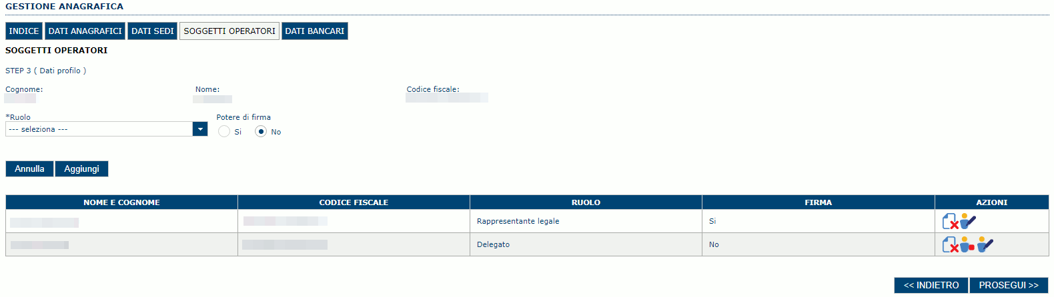
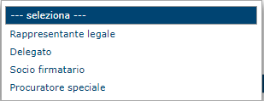
Fase 1 - Registrazione di un nuova impresa – Sezione «SOGGETTI OPERATORI»
Nella schermata successiva è possibile specificare il ruolo assegnato all’operatore.
Una volta completata l’operazione di inserimento tramite il tasto “Aggiungi”. Successivamente sarà possibile per il soggetto selezionato accedere al sistema con le proprie credenziali di identità digitale e procedere ad operare, secondo il ruolo assegnato, per conto del profilo Impresa creato.
ATTENZIONE: Il rappresentante legale è un’informazione necessaria per poter procedere con la trasmissione della domanda. Non sarà possibile trasmettere una pratica se non è stato inserito il rappresentante legale.
Torna all’INDICE

Slide 17
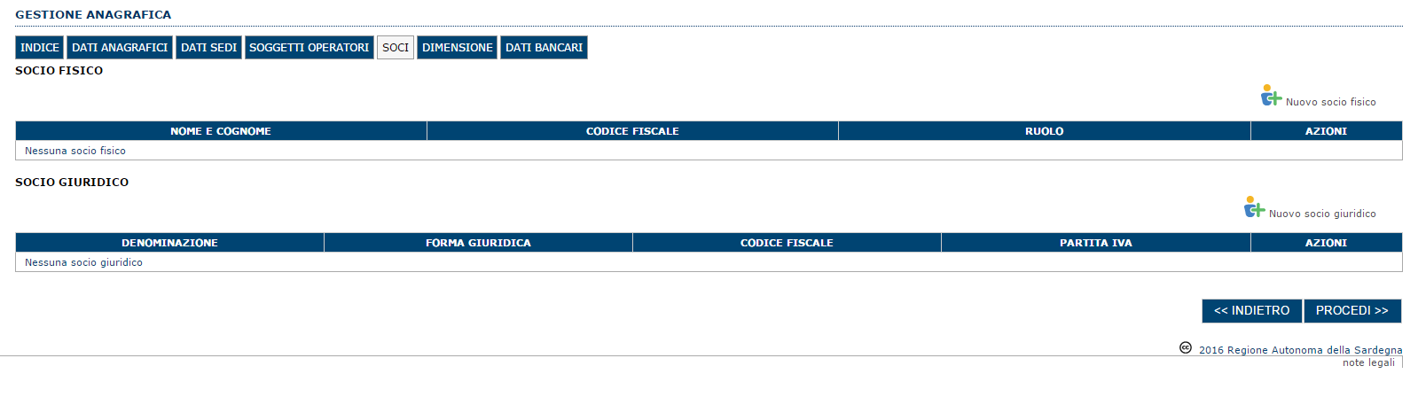


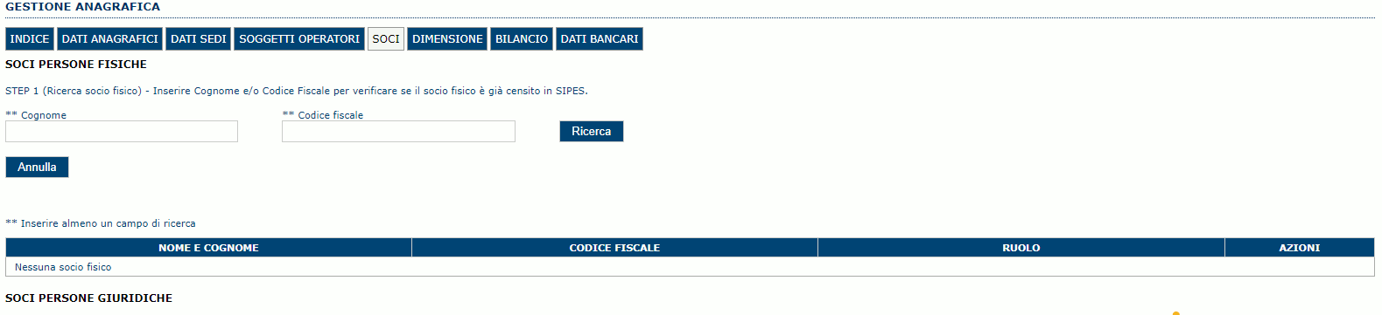
Fase 1 - Registrazione di un nuova impresa – Sezione «SOCI»
In questa sezione è possibile inserire tutti i soci, fisici e giuridici, che fanno parte dell’impresa (se diversa da impresa individuale).
Per inserire un nuovo socio cliccare il pulsante oppure . Verrà mostrata una finestra per l’inserimento degli estremi o del codice fiscale del soggetto operatore per controllare se già censito sul sistema.”
Dopo aver compilato i dati premere il pulsante “Ricerca”.
Torna all’INDICE

Slide 18
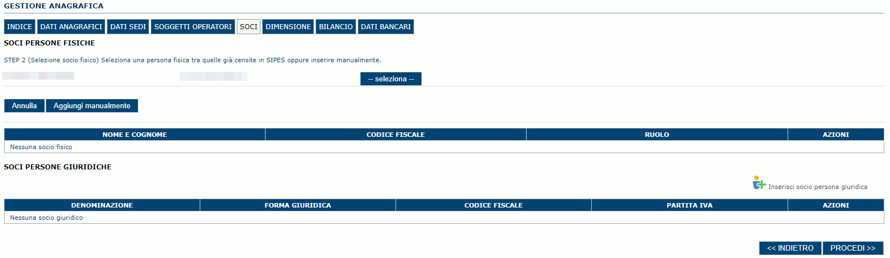
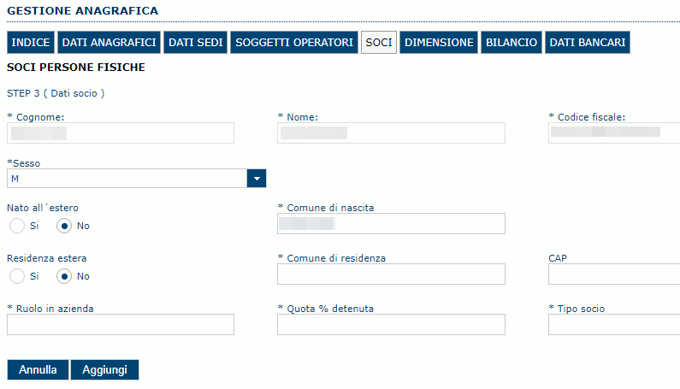
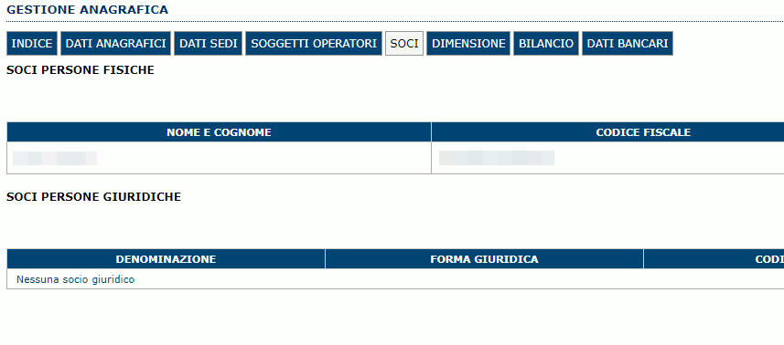
Fase 1 - Registrazione di un nuova impresa – Sezione «SOCI»
Se il soggetto è già censito nel sistema è possibile selezionarlo, prelevare automaticamente i dati anagrafici ed inserire le informazioni specifiche relativamente all’impresa.
Se il soggetto non è presente sul SIPES è possibile aggiungerlo manualmente
1
2
Torna all’INDICE

Slide 19
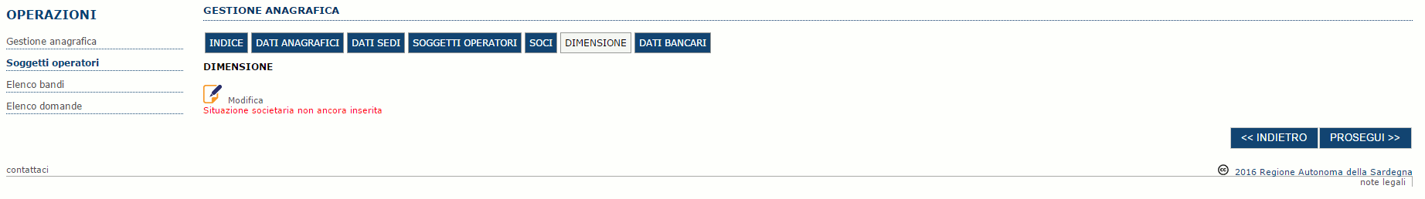
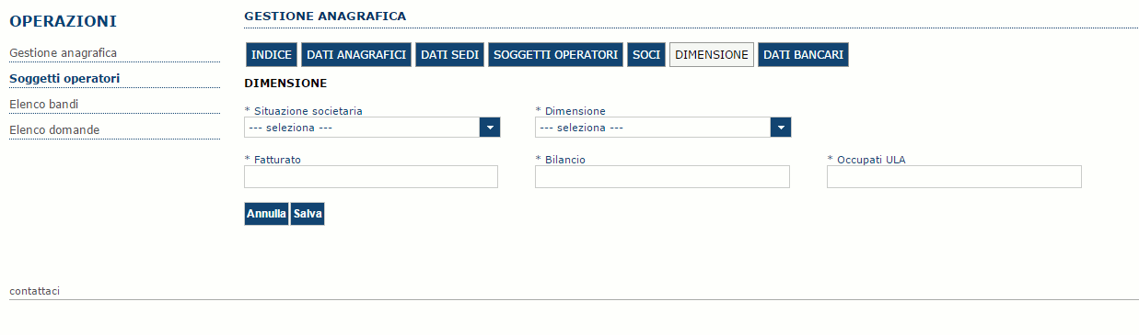
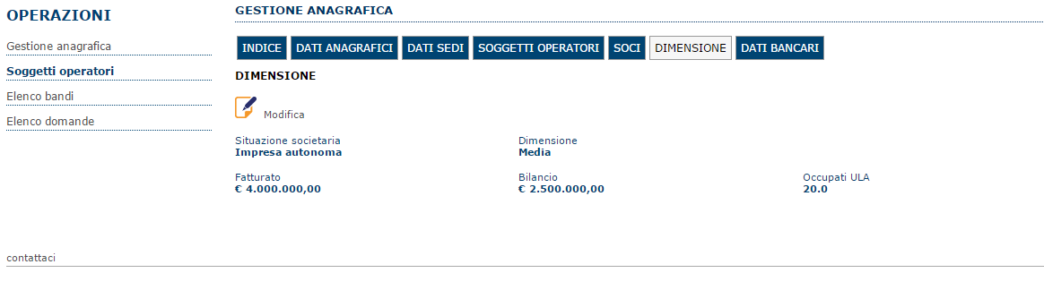
Fase 1 - Registrazione di un nuova impresa – Sezione «DIMENSIONE»
In questa sezione è possibile inserire i dati dimensionali dell’impresa.
Selezionare il pulsante per accedere alla maschera di inserimento:
Per i parametri da applicare ai fini della descrizione della dimensione dell’impresa si rinvia a quanto previsto dall' Allegato I Reg (UE) n. 651/14. Se l’impresa non è autonoma, i dati inseriti devono tener conto anche di quelli delle imprese associate o collegate, come previsto dall’art. 6 del citato Allegato I; per il calcolo degli occupati (ULA) si tenga conto dell’art. 5.
Torna all’INDICE

Slide 20
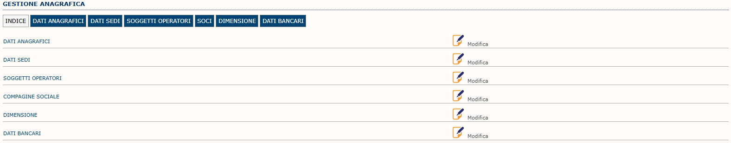
Fase 1 - Registrazione di un nuovo impresa – Altre sezioni
Se il soggetto è già censito è possibile selezionarlo e prelevare automaticamente i dati anagrafici.
Sezione “DATI ANAGRAFICI”
La scheda dati anagrafici riepiloga le informazioni già inserite che possono eventualmente essere modificate se necessario.
Sezione “DATI BANCARI”
La compilazione di questa scheda NON è necessaria nell’ambito del presente bando.
Torna all’INDICE

Slide 21
Fase 2. Compilazione della domanda
La procedura avviene attraverso le fasi seguenti:
Creazione e compilazione della domanda;
Stampa in pdf e firma digitale.
Per procedere con la compilazione di una domanda selezionare dal menu a sinistra la voce “Elenco bandi”. Saranno visualizzati solo i bandi aperti per cui il profilo selezionato può presentare domanda.
Individuato l’ACRONIMO SOSP_IRAP_25 specifico del bando e premere il pulsante «Compila domanda» posto nella colonna AZIONI a destra.
Una volta confermato il sistema genera una domanda “IN BOZZA”, che è disponibile da questo momento anche accedendo al menu “Elenco domande” e selezionando il pulsante
NOTE OPERATIVE:
Una volta creata la domanda essa permarrà nello stato IN BOZZA sino ad avvenuta registrazione/trasmissione.
La compilazione delle domanda può essere interrotta in qualsiasi momento e ripresa successivamente tramite il menu Elenco domande posto a sinistra dello schermo che consente di accedere a tutte le domande associate al richiedente (sia quelle in bozza che quella già trasmesse).
Una domanda nello stato BOZZA può essere modificata sino ad avvenuta trasmissione ed eventualmente cancellata.
In caso qualche dato obbligatorio non sia stato inserito viene mostrato un messaggio di errore in fase di verifica della domanda. La domanda comunque permane nello stato BOZZA ed è possibile modificarne i valori successivamente rientrando nel sistema ed editando la domanda. Il sistema verifica se tutti i dati obbligatori sono stati compilati e non consente la trasmissione in caso negativo.
Torna all’INDICE

Slide 22
Fase 2. Compilazione della domanda – struttura
La procedura di compilazione della domanda è articolata in diverse sezioni elencate di seguito:
DATI ANAGRAFICI: riepilogo in sola lettura di tutti dati anagrafici dei soggetti coinvolti e del bando.
DATI AGGIUNTIVI: scheda per l’inserimento delle informazioni funzionali alla valutazione.
DICHIARAZIONI: sezione per l’attestazione del rispetto dei requisiti di ammissibilità stabiliti dal bando.
FIRMATARIO: la scheda consente di specificare il firmatario della domanda.
DOCUMENTI: scheda per il caricamento dei documenti allegati alla domanda.
PRIVACY: scheda per la lettura e accettazione delle clausole di riservatezza previste dal bando.
RIEPILOGO: scheda di riepilogo e verifica dello stato di compilazione di tutte le sezioni che compongono il modulo di domanda.
Torna all’INDICE

Slide 23
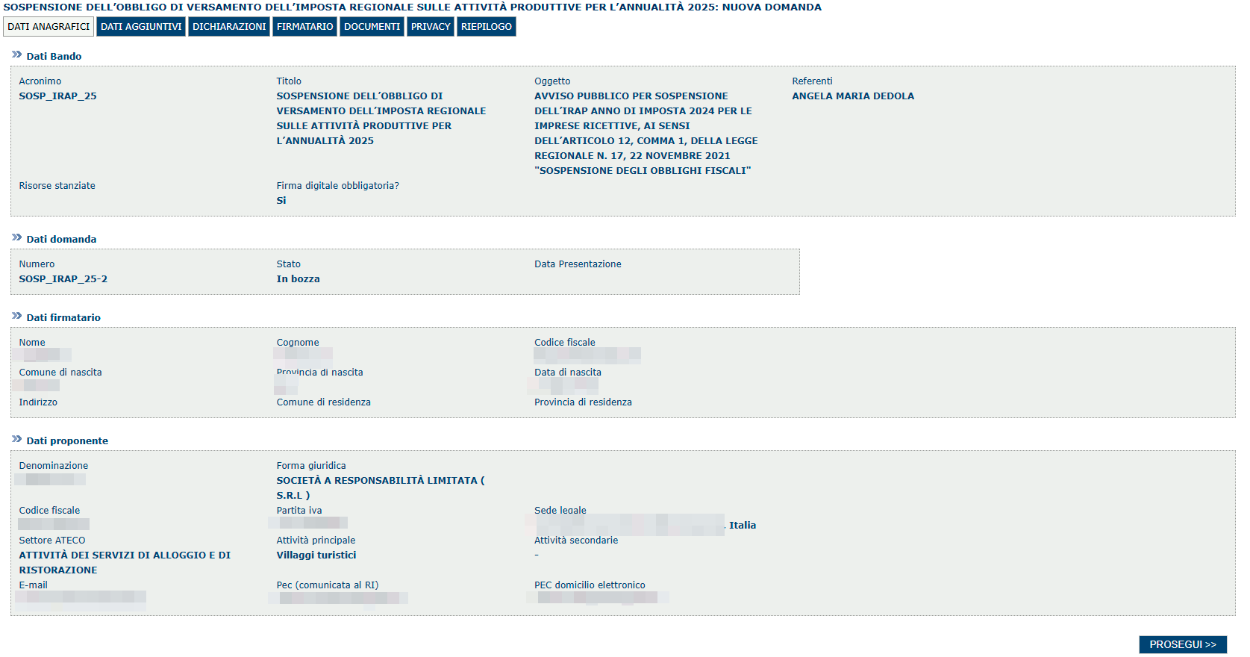
Fase 2. Compilazione della domanda – Sezione «DATI ANAGRAFICI»
La scheda riepiloga i dati identificativi del bando, della domanda e del firmatario. Le informazioni di questa scheda sono in sola lettura e derivano dalle informazioni compilate nel profilo e nelle schede successive. Nel campo «Dati domanda/Numero» è riportato il Codice attribuito dal sistema alla domanda.
Torna all’INDICE

Slide 24
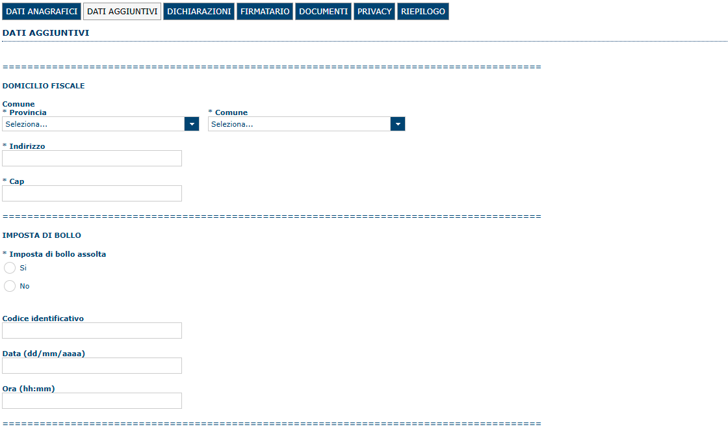
Fase 2. Compilazione della domanda – Sezione «DATI AGGIUNTIVI»
Per compilare/modificare premi sul pulsante Compila dati
Successivamente utilizza i pulsanti posti in basso a destra: SALVA per salvare i dati o ANNULLA per scartare le modifiche effettuate. Le schede consentono di inserire i dati richiesti per la corretta compilazione della domanda:
dati obbligatori (contrassegnati da *);
dati non obbligatori;
Torna all’INDICE

Slide 25
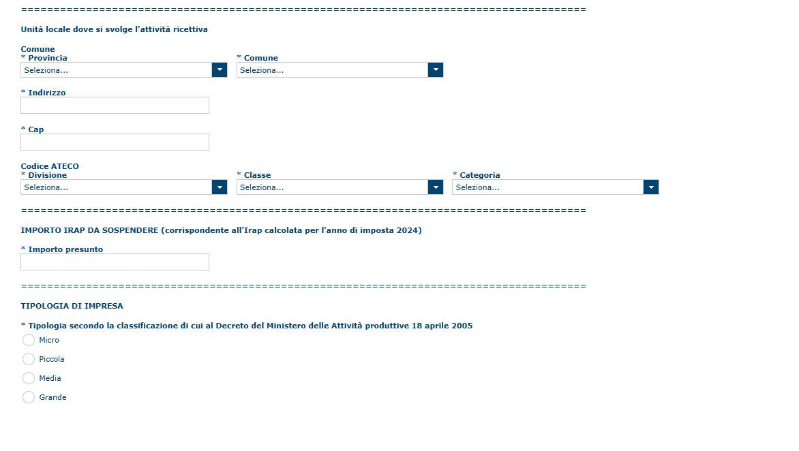
Fase 2. Compilazione della domanda – Sezione «DATI AGGIUNTIVI»
Per compilare/modificare premi sul pulsante Compila dati
Successivamente utilizza i pulsanti posti in basso a destra: SALVA per salvare i dati o ANNULLA per scartare le modifiche effettuate. Le schede consentono di inserire i dati richiesti per la corretta compilazione della domanda:
dati obbligatori (contrassegnati da *);
dati non obbligatori;
Torna all’INDICE

Slide 26
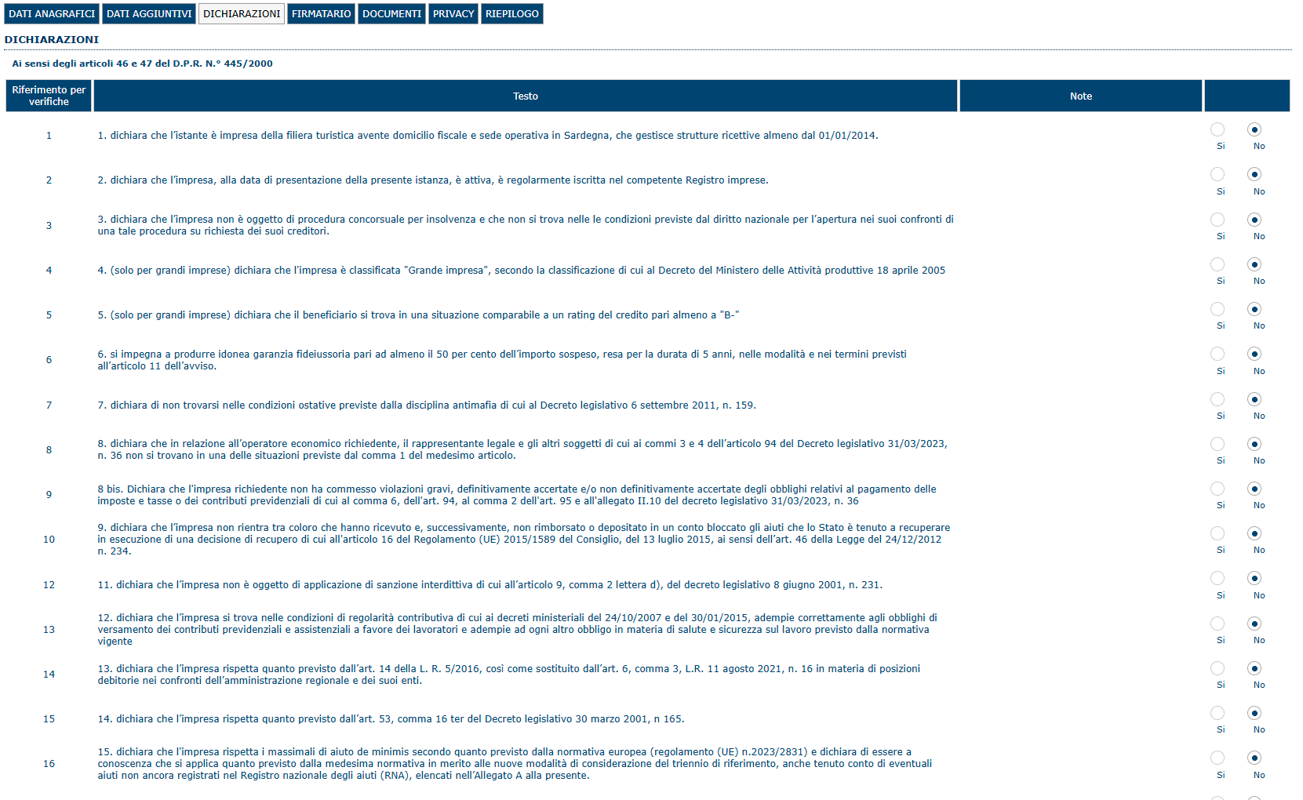
Fase 2. Compilazione della domanda - Sezione “DICHIARAZIONI”
La scheda consente di attestare il rispetto dei requisiti di ammissibilità stabiliti dal bando.
Il sistema verifica che sia attestato almeno il rispetto di un set minimo di requisiti, altrimenti non consentirà la presentazione della domanda.
Torna all’INDICE

Slide 27
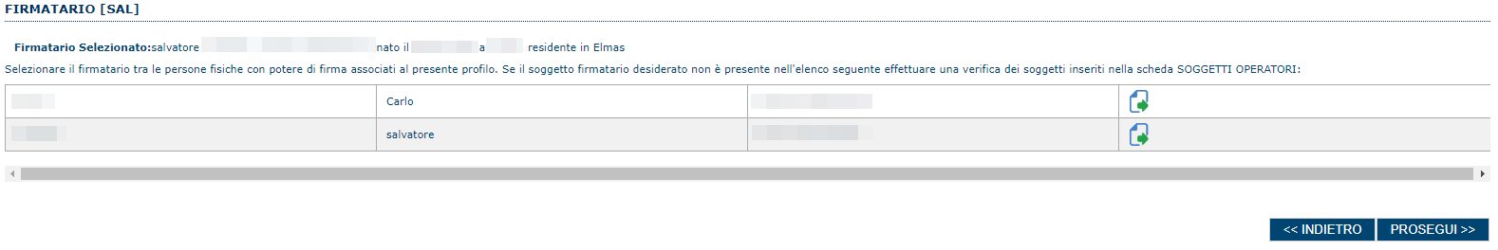
Fase 2. Compilazione della domanda - Sezione «FIRMATARIO»
La sezione consente di specificare il firmatario della domanda. Il firmatario predefinito è il rappresentante legale (così come definito nei dati anagrafici del richiedente).
Se ci sono più operatori con potere di firma, vengono riportati in elenco (è eventualmente possibile cambiare tale nominativo selezionando un nuovo firmatario tramite l’icona ).
- Se nella sezione anagrafica “SOGGETTI OPERATORI” è presente (o è stato inserito) solo un rappresentante legale la sezione “FIRMATARIO viene compilata automaticamente.
- Se nella sezione anagrafica “SOGGETTI OPERATORI” è stato inserito più di un soggetto con potere di firma è necessario selezionare il soggetto firmatario dall’elenco dei soggetti in possesso del potere di firma.
NB: Se il soggetto firmatario desiderato non è visualizzato in elenco, allora occorre verificare se nella “SOGGETTI OPERATORI” del profilo del soggetto proponente se il soggetto firmatario è presente e se gli è stato attribuito il potere di firma. Se non è presente, è possibile aggiungerlo.
Torna all’INDICE

Slide 28
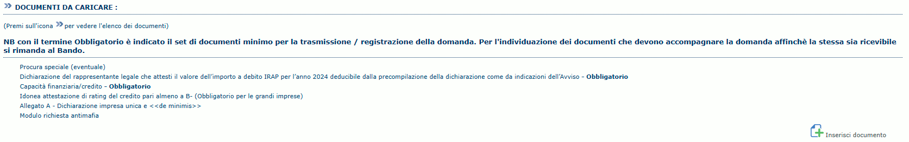
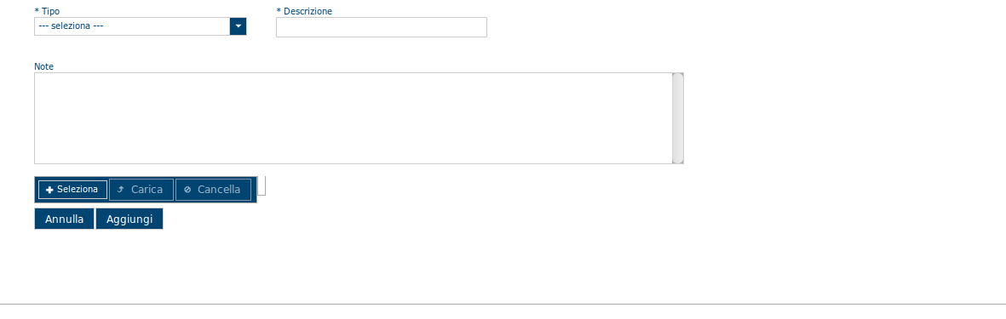
Fase 2. Compilazione della domanda - Sezione «DOCUMENTI»
La sezione consente di caricare gli allegati alla domanda stabiliti dal bando. Premendo il pulsante è possibile visualizzare la lista dei documenti.
Per caricare un nuovo documento selezionare “Inserisci documento”
Per caricare un documento seguire la seguente procedura:
Selezionare il documento dal disco locale: pulsante ‘Seleziona’;
Caricare a sistema il documento selezionato: pulsante ‘Carica’;
Visualizzare il documento caricato nella pagina: pulsante ‘Aggiungi’;
Per alcune tipologie di documenti possono essere caricati anche più file
Possono essere caricati anche file.zip e file .xls e .xlsx
La dimensione del singolo file caricato non può eccedere i 10 MByte.
Torna all’INDICE

Slide 29
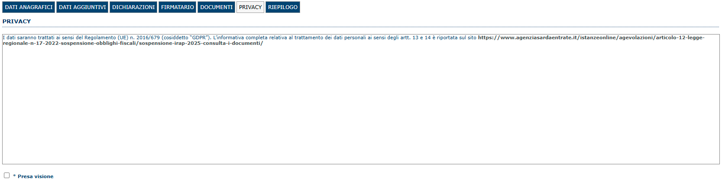
Fase 2. Compilazione della domanda - Sezione «PRIVACY»
La scheda consente di selezionare le dichiarazioni inerenti alla privacy. L’accettazione delle clausola di presa visione è necessaria per procedere successivamente con la trasmissione della domanda.
Torna all’INDICE

Slide 30
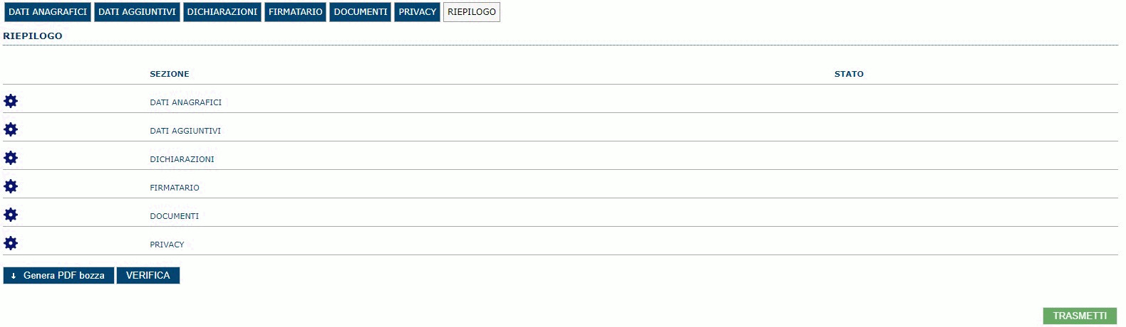
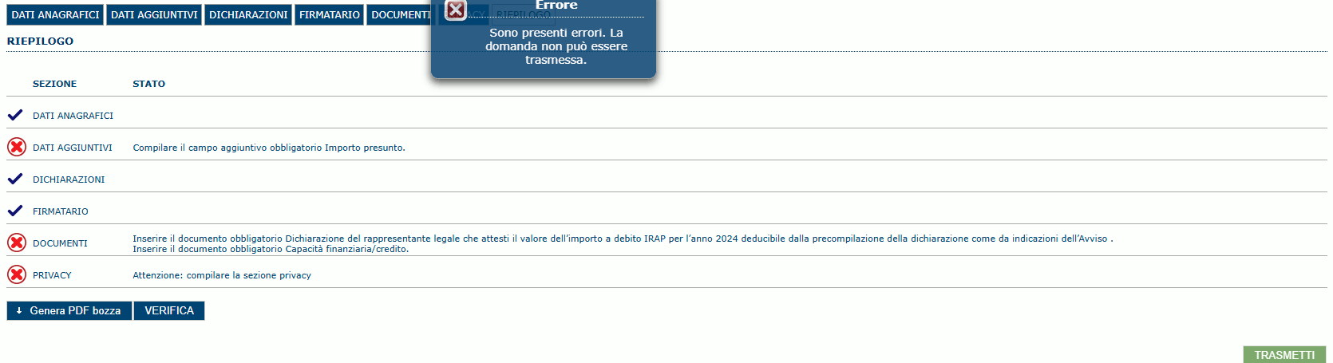
Fase 2. Compilazione della domanda - Sezione «RIEPILOGO» - Verifica
La sezione di riepilogo consente di verificare lo stato di compilazione della domanda.
Quando è terminata la compilazione dei dati premere il pulsante “VERIFICA” per lanciare i controlli del sistema.
Torna all’INDICE

Slide 31
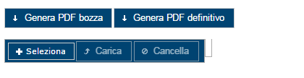
Fase 3. Trasmissione della domanda - Sezione «RIEPILOGO» - Caricamento
Se i controlli hanno esito positivo, verrà attivato il pulsante per generare la stampa definitiva (come da figura sottostante) e verranno abilitati anche i pulsanti per caricare il file firmato digitalmente.
Nota: La verifica e la generazione del pdf definitivo non bloccano la domanda, ma assicurano che la domanda sia compilata in tutte le parti obbligatorie. Se si modifica qualche dato, si dovrà ripetere la procedura di verifica e la successiva rigenerazione della stampa definitiva.
Dopo la generazione del file pdf:
- procedere al salvataggio dello stesso nel proprio PC;
- controllare accuratamente la correttezza delle informazioni riportate;
- provvedere a firmarlo digitalmente;
- ricaricarlo a sistema tramite i pulsanti “Seleziona”, “Carica” e “Aggiungi”.
Nota:
Il sistema prevede che il nome del file firmato ricaricato a sistema coincida con il nome del file scaricato, ad eccezione del suffisso o dell’estensione del file che viene generato in automatico dal sistema stesso.
- Il sistema, pur effettuando alcuni controlli sulla firma digitale apposta in domanda, si limita solo a dare gli avvisi di warning SENZA bloccare la successiva trasmissione della domanda. E’ in ogni caso responsabilità dell’utente accertarsi che il file caricato sia stato sottoscritto digitalmente.
- Se si è già provveduto a generare il pdf definitivo e si rientra in un secondo momento nel sistema, non è necessario rigenerare il pdf (a meno che non siano state apportate modifiche alla domanda). È sufficiente selezionare la sezione riepilogo, premere il pulsante “VERIFICA” e, una volta attivato il pulsante «Seleziona», procedere al caricamento del file firmato digitalmente.
Torna all’INDICE

Slide 32
Fase 3 - Trasmissione della domanda - Sezione «RIEPILOGO» - Trasmissione
Una volta caricato il file firmato digitalmente, viene attivato il pulsante “TRASMETTI” premendo il quale la domanda di adesione viene acquisita definitivamente a sistema con attribuzione della data di trasmissione telematica e resa immodificabile.
Contestualmente alla trasmissione digitale viene inviato il seguente messaggio di notifica all’indirizzo di PEC indicato nel profilo del richiedente:
NB: Laddove, a seguito della trasmissione, non risulti pervenuta all’indirizzo PEC dell’impresa la notifica di trasmissione, si consiglia di contattare l’Assistenza tecnica SIPES all’indirizzo supporto.sipes@sardegnait.it per le verifiche del caso.
La domanda [Codice domanda] relativa al bando [ nome del Bando] è stata correttamente trasmessa da parte del richiedente [Denominazione Richiedente], C.F. [Codice fiscale] e registrata sul Sistema Informativo di Erogazione e Sostegno in data [dd/mm/aaaa hh:mm:ss]
Torna all’INDICE

Slide 33
Riferimenti - Assistenza per credenziali e accesso alla piattaforma
Per informazioni correlate al processo di attivazione della TS-CNS:
Sito web: https://tscns.regione.sardegna.it
Posta elettronica: tesseraservizisardegna@regione.sardegna.it
Call center: consultare pagina https://tscns.regione.sardegna.it/it/articoli/assistenza
Per informazioni correlate al processo di creazione di credenziali SPID riferirsi all’indirizzo: https://www.spid.gov.it/ o al proprio Identity provider in caso si sia già in possesso di credenziali SPID.
Per informazioni correlate alla richiesta e utilizzo della CIE (Carta di Identità Elettronica) consulta le istruzioni per l'uso, i tutorial e i contatti pubblicati sul sito del Ministero dell'interno dedicato alla pagina: https://www.cartaidentita.interno.gov.it/
Per informazioni correlate alla procedura di accesso alla piattaforma contattare i servizi della Regione Autonoma della Sardegna:
Per assistenza accesso con SPID, CIE
Dal lunedì al venerdì dalle ore 09:00 alle ore 13:00 e dalle ore 15:00 alle ore 17:00, esclusi i festivi.
Telefono 070 2796325
E-mail supporto SPID e CIE: supporto.login@regione.sardegna.it
Per assistenza accesso con TS-CNS
Dal lunedì al venerdì dalle 9.00 alle 18.00, esclusi i festivi:
Numero verde 800.33.66.11
da mobile o dall'estero (+39) 0702796301
E-mail: tesseraservizisardegna@regione.sardegna.it
Torna all’INDICE

Slide 34
Riferimenti - assistenza applicativa
Per la segnalazione di problematiche esclusivamente tecniche relative all’utilizzo della piattaforma SIPES si prega di inviare, da un indirizzo di posta elettronica ordinaria, una comunicazione al seguente indirizzo e-mail: supporto.sipes@sardegnait.it specificando:
Nome Cognome, Codice Fiscale
Denominazione soggetto (Ente, ecc.)
La problematica riscontrata
Si raccomanda inoltre di allegare all’e-mail lo screenshot della pagina del sistema SIPES nella quale si è riscontrato la problematica/l'errore con l'evidenza dello stesso
Per informazioni o chiarimenti relativi al procedimento amministrativo si prega di rivolgersi ai referenti amministrativi indicati nel bando di interesse.
Torna all’INDICE

